Slide 1


简单
VISION PLAN
专注
纸杯尺寸测量视觉方案（3D）
共创
共赢

Slide 2

01
项目描述
02
项目验证
目录
03
配置清单
04
逻辑流程
CONTENTS
05
评估结果&注意事项
06
售后服务

Slide 3

01
项目描述
●产品名称：纸杯
●测量内容：尺寸测量
●产品材质：纸
●产品颜色：彩色
●产品尺寸(mm × mm × mm)：20.0 * 20.0 * 20.0
●来料方式：传送带
●测量精度要求(mm)：0.8
●检测时产品运动速度(m/s)：0
●检测节拍(pcs/min)：1
●工作距离(mm)：440
方案布局图

Slide 4

02
项目验证
参数名称 | 参数值
3D结构光相机型号 | UHP-140
3D结构光相机类型 | 3D结构光相机
中场视野 | 143×95
相机精度 | 0.03mm@0.3m
采集时间 | 0.6-0.9
Z(工作距离) = 440mm, X视野大小 = 95mm, Y视野大小 = 143mm, Z向视野大小 = 280-320mm
视野图

Slide 5

03
配置清单
系
统
构
成

Slide 6
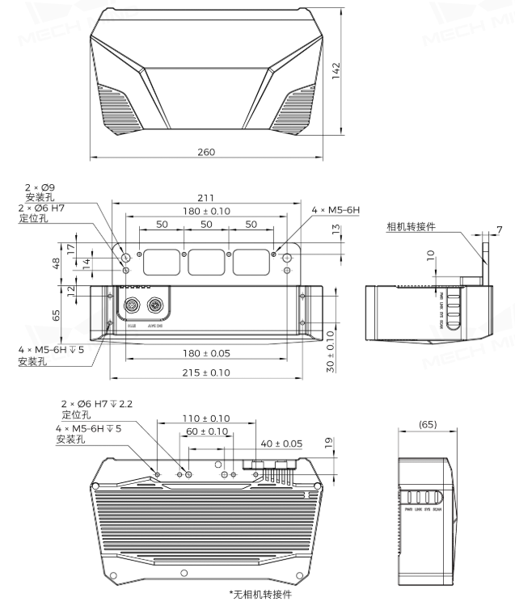
03
配置清单
相机尺寸图

Slide 7
03
配置清单
序号 | 名称 | 型号 | 单位 | 数量 | 厂家
1 | 3D结构光相机 | UHP-140 | 台 | 1 | MechMind
2 | 工控机 | - | 台 | 1 | -
3 | 显示器 | - | 台 | 1 | -
4 | 软件 | Mech-Vision-VIZ | 套 | 1 | MechMind

Slide 8
04
逻辑流程
逻辑流程
├── 图像采集
│ └── 使用"从相机获取图像"步骤采集纸杯点云，设置相机分辨率与帧率以满足0.8mm精度要求，配置3D ROI截取传送带上的纸杯区域
├── 预处理
│ ├── 应用"点云预处理"步骤：开启噪声抑制(Strong等级)并设置边缘提取效果(Standard)，通过"点过滤"步骤使用NormalsFilter去除非垂直方向的干扰点
│ ├── 使用"计算点云法向并滤波"步骤增强边缘特征，设置法向变化阈值10°与深度差阈值5mm
│ └── 通过"将深度图转换为点云"步骤生成结构化点云，设置降采样间隔3mm平衡精度与处理速度
├── 尺寸测量
│ ├── 使用"计算平面点云的位姿和尺寸"步骤：选择BoundingRectCenter计算中心点，启用计算箱子高度功能并设置固定箱底高度为传送带基准面高度
│ ├── 应用"3D方法估计点云边缘"步骤提取纸杯轮廓，设置角度阈值90°识别杯口边缘
│ └── 通过"将位姿沿Z轴移动到点云表面"步骤校正测量位姿，确保Z轴方向与纸杯轴线对齐
├── 结果处理
│ ├── 使用"数值比较"步骤将测量结果与标准尺寸(20×20×20mm)对比，设置公差范围±0.4mm
│ ├── 应用"过滤"步骤根据布尔值触发控制流，输出合格/不合格判定结果
│ └── 通过"保存结果到文件"步骤记录测量数据，设置保存周期为每批次1件
└── 通信处理
└── 配置"输出"步骤通过TCP/IP接口传输检测结果到PLC，设置"poses"通信键传输位姿数据，启用"位姿求逆"校正坐标系偏差

Slide 9
05
评估结果&注意事项
05 评估结果 & 注意事项
现场环境
相机安装
物料一致性
风险点：风险点：现场存在粉尘或油雾，可能影响3D相机的成像质量。
解决方案：解决方案：在相机周围加装防尘罩，并定期清洁镜头和光学组件。
风险点：风险点：相机安装位置易受振动干扰，导致测量数据不稳定。
解决方案：解决方案：采用减震支架固定相机，并确保安装面水平稳定。
风险点：风险点：纸杯表面颜色复杂，可能导致边缘识别误差。
解决方案：解决方案：优化点云预处理参数，增强法向滤波与边缘提取效果以提升识别稳定性。

Slide 10

06
售后服务
该设备上线后使用初期，我们会派专人进行全程跟踪；
处理解决可能发生的设备异常；
对现场人员进行培训指导；
设备调试完成后：售后服务一年；
若客户提出设备升级需求，我们会及时为您提供升级新方案。

Slide 11





机器视觉方案提供商
0535-2162897
www.ytzrtx.com
image@ytzrtx.com
山东省烟台市经济技术开发区泰山路86号内1号

